Slide 1
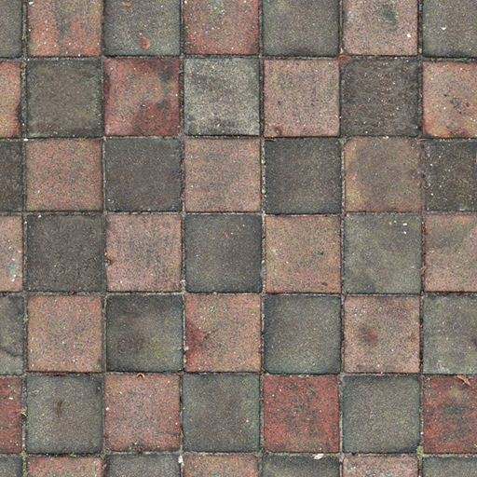
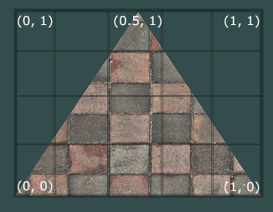
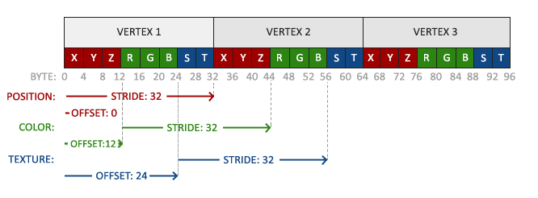
纹理
当我们需要给图形赋予真实的颜色的时候，不大可能使用前面的方法，为每一个顶点指定第一个颜色。
通常我们会采用纹理贴图。
每个顶点关联一个纹理坐标(Texture Coordinate)。之后在图形的其它片段上进行片段插值(Fragment Interpolation)。
我们的工作：告诉OpenGL该怎样对纹理采样
float vertices[] = {
// positions // colors // texture coords
0.5f, 0.5f, 0.0f, 1.0f, 0.0f, 0.0f, 1.0f, 1.0f, // top right
0.5f, -0.5f, 0.0f, 0.0f, 1.0f, 0.0f, 1.0f, 0.0f, // bottom right
-0.5f, -0.5f, 0.0f, 0.0f, 0.0f, 1.0f, 0.0f, 0.0f, // bottom left
-0.5f, 0.5f, 0.0f, 1.0f, 1.0f, 0.0f, 0.0f, 1.0f // top left
};
glVertexAttribPointer(2, 2, GL_FLOAT, GL_FALSE, 8 * sizeof(float), (void*)(6 * sizeof(float)));
glEnableVertexAttribArray(2);
unsigned int texture;
glGenTextures(1, &texture);
glBindTexture(GL_TEXTURE_2D, texture);
// load and generate the texture
int width, height, nrChannels;
unsigned char *data = stbi_load("container.jpg", &width, &height, &nrChannels, 0);
if (data) {
glTexImage2D(GL_TEXTURE_2D, 0, GL_RGB, width, height, 0, GL_RGB, GL_UNSIGNED_BYTE, data);
}
else { std::cout << "Failed to load texture" << std::endl; }
stbi_image_free(data);
stb_image.h
QOpenGLTexture ： encapsulates an OpenGL texture object.

Slide 2
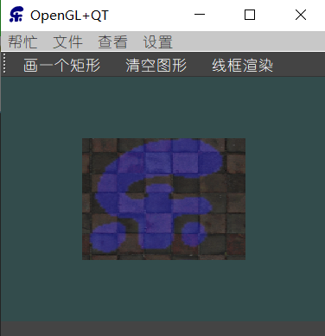

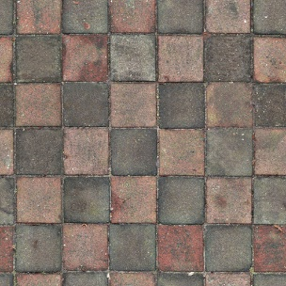
OpenGL保证至少有16个纹理单元，也就是说你可以激活从GL_TEXTURE0到GL_TEXTRUE15。它们都是按顺序定义的，GL_TEXTURE0 + 8可以获得GL_TEXTURE8。
glActiveTexture(GL_TEXTURE0);
glBindTexture(GL_TEXTURE_2D, texture1);
glActiveTexture(GL_TEXTURE1);
glBindTexture(GL_TEXTURE_2D, texture2);
glDrawElements(GL_TRIANGLES, 6, GL_UNSIGNED_INT, 0);
//…… ourShader.use();
glUniform1i(glGetUniformLocation(ourShader.ID, "texture1"), 0);
ourShader.setInt("texture2", 1);
textureWall=new QOpenGLTexture(QImage(":/images/images/wall.jpg").mirrored());
textureLe=new QOpenGLTexture(QImage(":/images/images/le.ico").mirrored());
shaderProgram.bind();
shaderProgram.setUniformValue("textureWall", 0); shaderProgram.setUniformValue("textureLe", 1);
shaderProgram.bind();
textureWall->bind(0);
textureLe->bind(1);
glDrawElements(GL_TRIANGLES, 6, GL_UNSIGNED_INT, NULL);
paintGL()
#version 330 core
layout(location = 0) in vec3 aPos;
layout(location = 1) in vec3 aColor;
layout(location = 2) in vec2 aTexCoord;
out vec3 ourColor;
out vec2 TexCoord;
void main(){
gl_Position = vec4(aPos.x, aPos.y, aPos.z, 1.0f);
ourColor=aColor;
TexCoord=aTexCoord;
}
顶点着色器
#version 330 core
out vec4 FragColor;
in vec3 ourColor;
in vec2 TexCoord; uniform sampler2D textureWall;
uniform sampler2D textureLe;
void main(){
FragColor = mix(texture(textureWall, TexCoord),texture(textureLe, TexCoord),0.5);
}
GLSL有一个供纹理对象使用的内建数据类型，叫做采样器(Sampler)
片段着色器

Slide 3
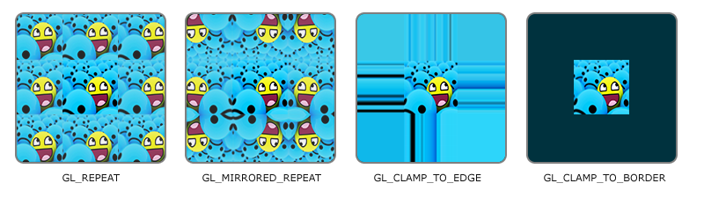
纹理环绕方式
纹理坐标的范围通常是从(0, 0)到(1, 1)，如果设置为范围之外会怎样？
环绕方式 | 描述
GL_REPEAT | 对纹理的默认行为。重复纹理图像。
GL_MIRRORED_REPEAT | 和GL_REPEAT一样，但每次重复图片是镜像放置的。
GL_CLAMP_TO_EDGE | 纹理坐标会被约束在0到1之间，超出的部分会重复纹理坐标的边缘，产生一种边缘被拉伸的效果。
GL_CLAMP_TO_BORDER | 超出的坐标为用户指定的边缘颜色。
设置纹理参数的函数原型：
void glTexParameteri(GLenum target,GLenum pname,GLint param);
glTexParameteri(GL_TEXTURE_2D, GL_TEXTURE_WRAP_T, GL_MIRRORED_REPEAT);
glTexParameteri(GL_TEXTURE_2D, GL_TEXTURE_WRAP_S, GL_MIRRORED_REPEAT);
如果我们选择GL_CLAMP_TO_BORDER选项，我们还需要指定一个边缘的颜色。
float borderColor[] = { 1.0f, 1.0f, 0.0f, 1.0f };
glTexParameterfv(GL_TEXTURE_2D, GL_TEXTURE_BORDER_COLOR, borderColor);

Slide 4
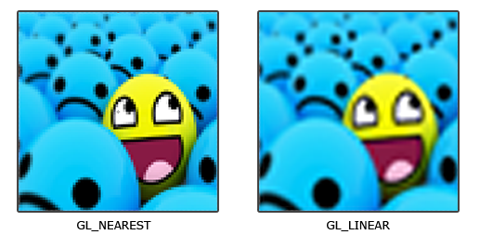

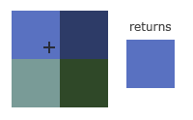
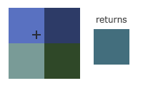

纹理过滤（Texture Filtering）
纹理坐标不依赖于分辨率(Resolution)，OpenGL需要知道怎样将纹理像素映射到纹理坐标；
可以想象你打开一张.jpg格式图片，不断放大，会发现它是由无数像素点组成的，这个点就是纹理像素；
纹理坐标的精度是无限的，可以是任意的浮点值
纹理像素是有限的（图片分辨率）
一个像素需要一个颜色
所以采样就是，通过纹理坐标，问图片要纹理像素的颜色值
Texture coordinates do not depend on resolution but can be any floating point value, thus OpenGL has to figure out which texture pixel (also known as a texel ) to map the texture coordinate to.
0-1
0-1
大纹理贴小面片时：纹理的精度高，相邻纹理像素往往色差不大，无需融合，直接就近选取即可。
glTexParameteri(GL_TEXTURE_2D, GL_TEXTURE_MIN_FILTER, GL_NEAREST); glTexParameteri(GL_TEXTURE_2D, GL_TEXTURE_MAG_FILTER, GL_LINEAR);

Slide 5

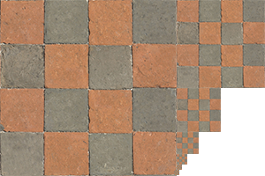
多级渐远纹理（Mipmaps）
简单来说就是一系列的纹理图像，根据观察者与物体的距离，参考临界值，选择最适合物体的距离的那个纹理
OpenGL有一个glGenerateMipmaps函数，可以生产多级渐远纹理
过滤方式 | 描述
GL_NEAREST_MIPMAP_NEAREST | 使用最邻近的多级渐远纹理来匹配像素大小，并使用邻近插值进行纹理采样
GL_LINEAR_MIPMAP_NEAREST | 使用最邻近的多级渐远纹理级别，并使用线性插值进行采样
GL_NEAREST_MIPMAP_LINEAR | 在两个最匹配像素大小的多级渐远纹理之间进行线性插值，使用邻近插值进行采样
GL_LINEAR_MIPMAP_LINEAR | 在两个邻近的多级渐远纹理之间使用线性插值，并使用线性插值进行采样
glTexParameteri(GL_TEXTURE_2D, GL_TEXTURE_MIN_FILTER, GL_LINEAR_MIPMAP_LINEAR);
glTexParameteri(GL_TEXTURE_2D, GL_TEXTURE_MAG_FILTER, GL_LINEAR);

Slide 6

练习
修改片段着色器，让笑脸图案朝另一个方向看，参考解答
尝试不同的纹理环绕方式，设定一个从0.0f到2.0f范围内的（而不是原来的0.0f到1.0f）纹理坐标。试试看能不能在箱子的角落放置4个笑脸：参考解答，结果。记得一定要试试其它的环绕方式。
尝试在矩形上只显示纹理图像的中间一部分，修改纹理坐标，达到能看见单个的像素的效果。尝试使用GL_NEAREST的纹理过滤方式让像素显示得更清晰：参考解答
使用一个uniform变量作为mix函数的第三个参数来改变两个纹理可见度，使用上和下键来改变箱子或笑脸的可见度：参考解答。

